Slide 1






青少年次文化
陳奕翔 B10711038
林育綱 M11019008
張家菁 B10836089
徐駿禾 B11031013

Slide 2
何謂青少年次文化
01
青少年次文化特徵與成因
02
目錄
次文化對青少年的影響
03
青少年次文化的型態
04
教師與學生訪談
05
結論
06

Slide 3

01
何謂青少年次文化

Slide 4
何謂青少年次文化
青少年
次文化
青少年
次文化

Slide 5
何謂青少年次文化
青少年
次文化
少年事件處理法
Fisher
十二歲以上未滿十八歲
與主流文化有關，卻有獨特的
性質，為次要、附屬的文化
E. Erikson
心理發展階段論
十二歲到二十歲之間

Slide 6
02
青少年次文化
特徵與成因

Slide 7
青少年次文化特徵
社會變遷的新產物
01
02
橫斷性次文化
04
03
寄生於主流文化
同齡同質次文化

Slide 8
青少年次文化成因
世代
解釋論
結構
解釋論
青少年在社會中處於一個不確定地位與社會責任的狀態，處於青少年的過渡期，因此形成不同於成人的次文化。
不同社會階級背景的青少年會產生不同的次文化形態

Slide 9
03
對青少年的影響

Slide 10
對青少年的影響
正向
01
02
03
獨特的創意
團體認同
的發展任務
情緒抒發
04
05
05
增進社會關係
激發潛在能力
提升人際交往能力

Slide 11




對青少年的影響
負向
A
價值取向改變
B
膚淺的語言形式
C
傾向圖像思考
D
短視近利的人生態度

Slide 12



對青少年的影響
負向
E
盲目的偶像崇拜
F
藥物濫用
G
偏差暴力的社會問題

Slide 13
04
青少年次文化型態

Slide 14




青少年次文化型態
消費文化
服裝造型文化
網路文化
流行語文化
為了在同儕間建立歸屬感與認同感，透過購買流行產品去確立自己的身分地位，進而拉近與朋友的距離
穿搭造型具有表達追求自我個性的目的，也顯示了確保隸屬於某個群體的歸屬感與認同感
網路具有匿名的特性，能在網路的世界裡展露真實的自我，同時能夠達成尋求自我認同的機會
使用具有隱喻、趣味的用語，這其中包含了青少年的創意以及對於舊的詞彙賦予新的意義

Slide 15
05
教師訪談

Slide 16



受訪者介紹
關西高中
陳茵茵老師
畜保科
宋華敏老師
國文科
佳冬高農
林鈺澤老師
農場經營科
員林農工
蔡智信老師
數學科

Slide 17


Q1老師您認為當代青少年都流行些什麼？
針對青少年的消費、服裝、網路、語言這些文化分別都流行什麼呢？
1.主要是手機，刺青以及陣頭文化
2.消費：購買Iphone做使用
服裝：受陣頭多數穿著宮廟服飾
網路：使用IG以及抖音，
以照片、影音方式記錄分享生活
語言：會講髒話，新穎的用詞較少出現
1. 學生盛行於玩手遊，而手遊類型或消費型態受族群所影響。另外現在學生會看許多影片，像是開箱類型或直播類的影片。
2.語言方面的就會有比較直白、開放的內容。
1.主要是手機，學生喜歡玩手機遊戲
2.消費：購買潮牌服飾、高單價的精品
語言：喜歡講網路用語
網路：抖音、小紅書、IG

Slide 18
Q2請問老師您覺得這些次文化都有什麼特徵呢？
這些次文化的產生多數與學生家庭背景有
關，有部分則是受同儕所影響，像是刺青
，因多數人都有在身上刺青，青少年階段
的學生會為了追求歸屬感進而跟隨。
茵茵老師：
在校園內每個小團體內都有其各自的文化，都是在展現自我價值觀。
華敏老師：
學生都是在跟隨他們認為有趣、好笑，充滿刺激的事物去做觀看及模仿。
學生所流行的次文化都是受網路影響為主，他們會將網路上所看到的事用在現實生活中。

Slide 19
Q3老師您任教多年來有感受到青少年次文化的世代差異嗎？
若有的話想請問有什麼差異？
主要是在科技的部分，隨著科技演進，手機的功能、軟體的發展越來越進步以及普及，學生的行動容易被手機控制住，影響他們跟同儕的交流方式。
茵茵老師：
學生透過次文化來傳遞想法與意涵，像是刺青展現自己的思想；現代學生的表達更直接，在性的部分可以很開放的直接說出口。
華敏老師：
現在學生受網路影響很大，網路也越發達使得消息的傳播速度加快；以前的青少年也比較著重於精神層面的文化流行，現在學生則是以滿足物質欲望為主。
1.現在流行的事物世代交替時間較短。
2.以前只流行台灣的事物，現在則更多元，包含了許多外國流行的文化。

Slide 20
Q4老師您認為形成這些次文化的原因有什麼？
主要是區域性文化、家庭教育以及科技
文化所造成的。
茵茵老師：
網路媒體的發達以及，少子化的關係，家長會更尊重孩子的意見，讓他們更展現自我。
華敏老師：
因網路的發達，學生接收資訊管道更豐富，像是透過影音平台、觀看直播等，使得學生會爭相模仿，並覺得在網路上表演的這些人所做的事無傷大雅，而造成學生的表現更為大膽。
1.主要是因科技的演進，網路媒體發達，學生容易受到這些媒體的影響
2.受同儕的影響，跟著出現這些行為。

Slide 21
Q5這些次文化對學生帶來什麼樣的影響？（正向及負向）
正向：在班級經營上面更加方便，手機的普及讓學生下課時間有事可做，減少發生衝突的機會，也讓老師更方便與學生溝通
負向：網路上新聞媒體數量多，常會有負面新聞，若學生讀取後判斷錯誤容易導致吸收錯誤的知識、觀念及價值觀
正向：師生之間傳遞訊息的速度更快了，學生對於取得資訊跟知識更容易，而且也讓學生會更勇敢的表達自己
負向：對於媒體閱讀的判斷能力會影響其思想、私人生活與公開的界線太模糊，變得沒有隱私、性資訊過於開放
正向：可以自行學習自己感興趣的事物
負向：學生手機沉癮的狀況嚴重，手機若離開學生身邊，學生容易煩躁不安

Slide 22
Q6青少年的次文化對於您在教學上有帶來什麼樣的困擾？
以及如何運用至教學上？
困擾：陣頭文化較容易造成困擾，因學生參與陣頭積極度高經常所以會有學生請假，若不准假容易引起糾紛
茵茵老師：
困擾：現代學生的批判意識崛起，會對現有體制或在課堂上會對老師所講的事提出反駁的意見，但卻未提出更好的建議，因此出現為反對而反對的狀況。
華敏老師：
困擾：老師需要重新備課，因文化的改變，學生所學的東西有改變，像是對於國文科以前會著重於文化傳遞、文言文等，現在則是只能達到學生的表達能力。
困擾：收手機後學生情緒波動大，有需要使用手機的課程，學生會希望趕快做完能獲得更多玩遊戲的時間，導致作業或是問卷填寫較隨意

Slide 23
Q6青少年的次文化對於您在教學上有帶來什麼樣的困擾？
以及如何運用至教學上？
運用：陣頭的團體中會有一名較有地位的人，因此只要與該名學生相處得好，同時也建立起學長姐制度，一同參與陣頭的學生就會比較聽話，並尊重師長。
運用：利用網路的方便性，讓學生用網路平台繳交作業。
運用：在班級經營上，目前所帶的班級為一年級，利用收手機的方式降低學生對手機的依賴性，避免日後造成手機沉癮。

Slide 24
Q7您最不能忍受什麼樣的次文化？
學生受陣頭、同儕影響所
形成的刺青文化
茵茵老師：
對學生的次文化並非不能忍受，而是擔心所造成的額外問題，像是在性開放這一塊，每個人的感受不一樣，有些學生會覺得被冒犯；有些次文化流行久了學生會變成一種習慣而使其價值觀有所偏差。
華敏老師：
現代的學生都是以自身價值觀去判斷事物，忽略責任這一部份，像是學生應做的事情他們只認為自己不想做就不做了，並且部分學生缺乏同理心、不懂得尊重。
學生觀看抖音影片後在課堂上模仿

Slide 25
Q8本校學生有什麼特別的文化？
學生心思都較純樸，因此在態度上容易受教，很尊重老師，也能接受老師給予他們的觀念
1.手機文化的學生一下課就聚在一起玩手機
2.很自我，不遵守學校既定規則
3.多數學生不具思考能力
老師認為沒有特別的文化

Slide 26
05
學生訪談

Slide 27
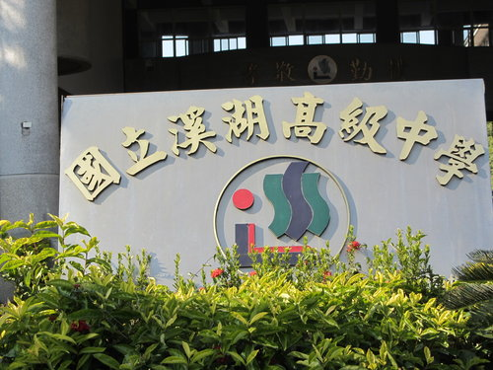
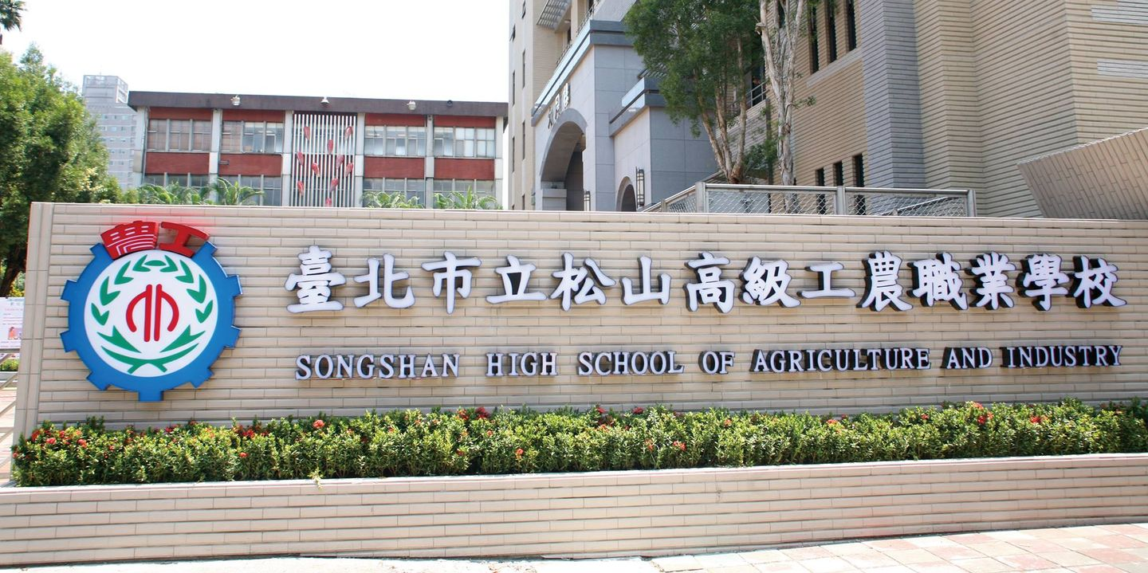
受訪者介紹
溪湖高中
松山工農
歐芳瑾 同學
普通科
連珮妤 同學
園藝科

Slide 28
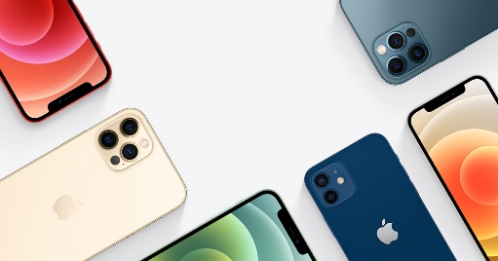


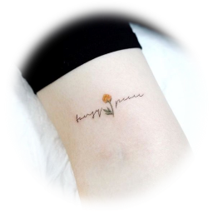

Q1你們現在都流行什麼？
針對消費、服裝、網路、語言都分別流行什麼？
中部
北部
精品
有辨識度品牌
IG
高單價商品
抖音
帽T
西裝褲
韓系刺青
古著
不明實際意義的網路用語
燒到、燒話?
諧音梗
例如
欸(A) B
小紅書
小紅書

Slide 29
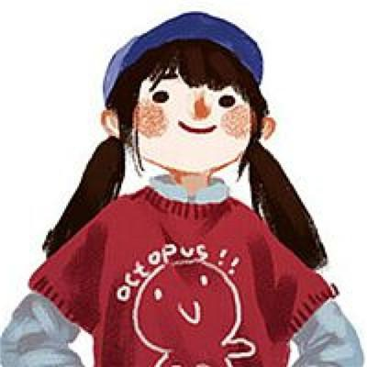
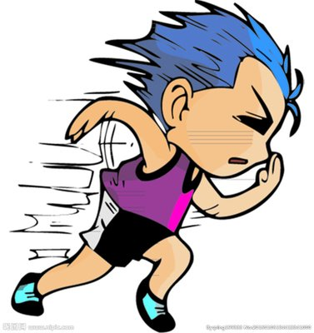

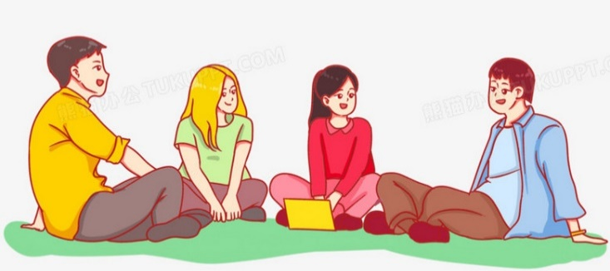
Q2你認為你們現在所流行的次文化有何特徵？(依自己歸納出來的結果)
為何會形成這些文化呢？
中部
北部
加入自身的想法
跟風
同儕的共同語言及話題
但不強迫了解自己不喜愛的事物
網路發達

Slide 30
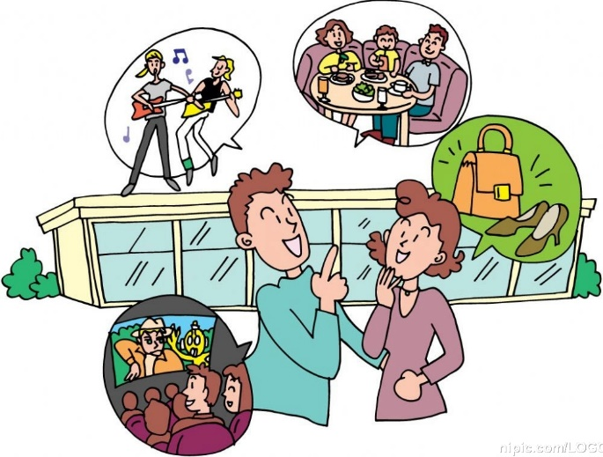
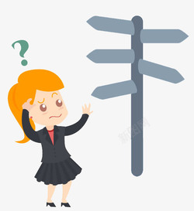
Q3現在所流行的這些事物對你所帶來的正向以及負向影響分別為何？
中部
北部
國際接軌
同儕互動率增加
展現自我
同儕話題
易結識同好
易受同儕影響迷失自我
盲目跟隨(語言最嚴重)
忽視自身國家文化

Slide 31

Q4這些文化是否有造成你跟老師間的衝突，或是形成互動？
另外是否也會與家長造成衝突或是有互動呢？
中部
北部
老師若抱持較消極態度
可能與學生產生衝突
教師態度開放
主動了解與學生
建立良好互動
因想購買較昂貴商品
又想當伸手牌時
必然會與父母發生衝突
父母認為只要不違法、傷害自己或他人

Slide 32
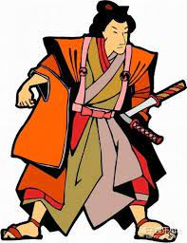
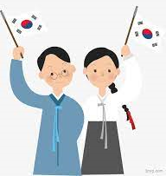
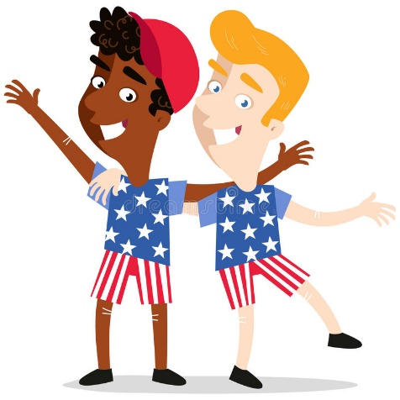
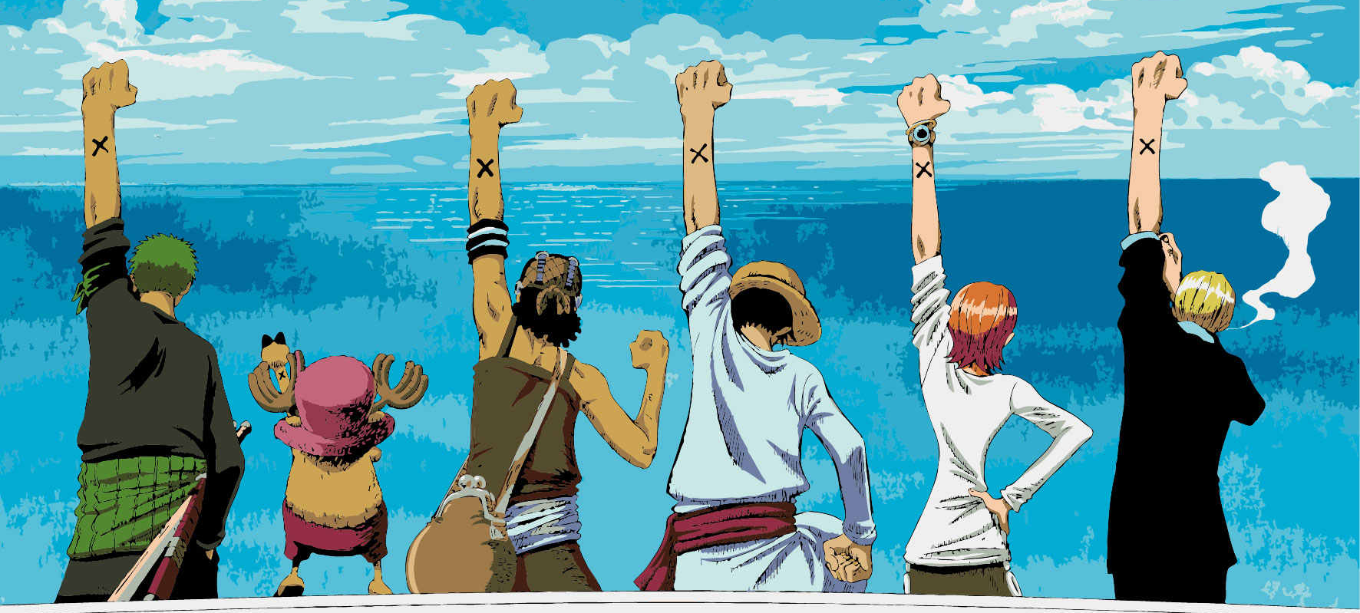
Q5你自己本身如何看待這些流行的文化呢？
中部
北部
時代趨勢不同
也能學習外國語言及文化
同學間文化類似
更有團結向心力

Slide 33
06
結論

Slide 34
結論
青少年所創造的次文化是為了傳遞思想、價值
跟隨次文化能夠跟形成同儕良好互動
多數次文化都是經由同儕與網路所影響
網路發達使得青少年有更多元、便利的文化選擇

Slide 35
參考文獻
江福貞。(2004)。由青少年身心發展特質談青少年次文化。網路社會學通訊期刊，第40期。
吳瓊洳。（2008）。台灣當前青少年次文化之實踐形貌與解讀。台灣教育, (653)。
https://slidesplayer.com/slide/17780109/
https://www.cyut.edu.tw/~rtchang/AdoleSubculture.doc

Slide 36
謝謝大家

